Slide 1
স্বাগতম

Slide 2
শ্রেণি-একাদশ
বিষয়ঃহিসাববিজ্ঞান
স ময়-৪৫মিনিট

Slide 3
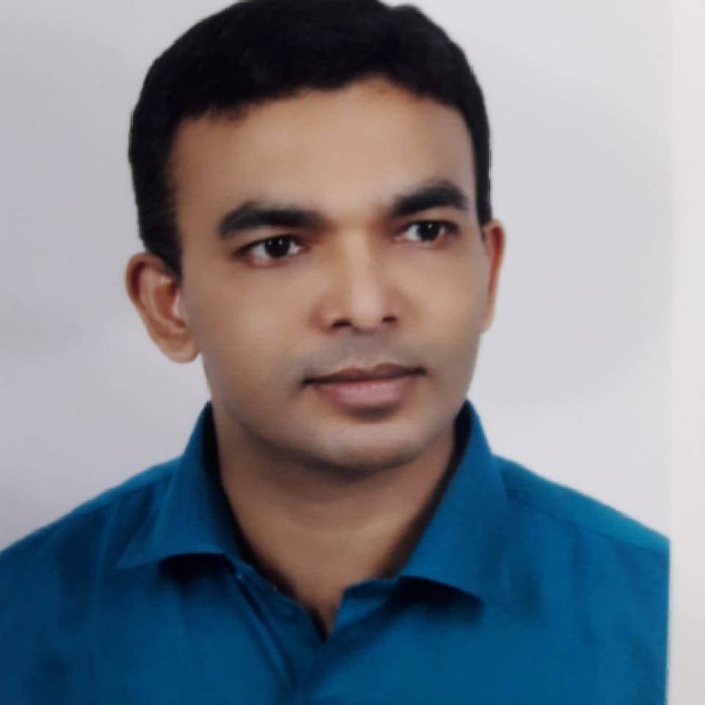
পরিচিতি
MD.ATIQUL ISLAM
LECTURER IN ACCOUNTING
SUCHIPARA DEGREE COLLEGE

Slide 4
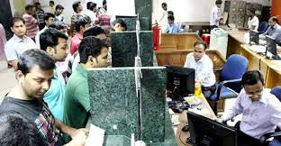
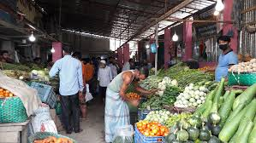
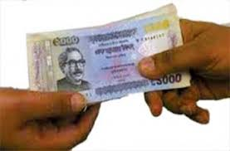
নিচের ছবিগুলোর দিকে লক্ষ কর-

Slide 5
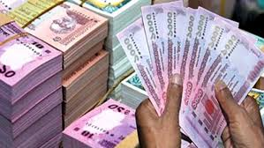
আর্থিক বিবরণী

Slide 6
এই পাঠ শেষে শিক্ষার্থীরা…
আর্থিক বিবরনী কি তা বলতে পারবে।
আর্থিক বিবরণীর ধাপ সমূহ বলতে পারবে।
আর্থিক বিবরণীর উদ্দেশ্য বলতে পারবে।

Slide 7
আর্থিক বিবরণীর ধাপ
১) বিশদ আয় বিবরণী
২)মালিকানা স্বত্বে পরিবর্তন বিবরণী
৩) আর্থিক অবস্থার বিবরণী
৪) নগদ প্রবাহ বিবরণী
৫) প্রয়োজনীয়, নোট ও ব্যয় উৎপাদন হিসাবের নীতিমালা ব্যবহৃত।

Slide 8
হিসাব বিজ্ঞানের মূল উদ্দেশ্য
আর্থিক অবস্থা
(লাভ/ক্ষতি)
আর্থিক অবস্থা
অর্থাৎ
A (সম্পদ) = দায়(L) + (E) মালিকানা স্বত্ব

Slide 9
হিসাব চক্র
লেনদেন শনাক্ত করণ
লেনদেন বিশ্লেষন
সমাপনী দাখিলা
হিসাব পরবর্তী রেওয়ামিল
আর্থিক বিবরণী
কার্যপত্র প্রস্তুত
সমন্বয় দাখিলা
জাবেদা ভুক্তকরণ
রেওয়ামিল প্রস্তুতকরণ
খতিয়ানের স্থানান্তর

Slide 10
বিশদ আয় বিবরনী উদ্দেশ্য
১) বিশদ আয় বিবরণীর মাধ্যমে ব্যবসায়ের নিট লাভ বা ক্ষতি জানা যায়। মালিক্ততে জানিয়ে দেওয়া যে তিনি নিট লাভের অতিরিক্ত দাবি করতে পারেন না। নিট লাভের অতিরিক্ত দাবি করার অর্থ হচ্ছে ব্যবসায়ের মূলধন ভেঙে ফেলা, যা ভবিষ্যতের কার্যক্রপম ব্যাহত করতে।
২) বিশদ আয় বিবরণী বিভিন্ন আয় এবং ব্যয় গুলো বিশ্লেষন করে ভবিষ্যতে কিভাবে আয় বাড়িয়ে এবং ব্যয় কমিয়ে নিট মিনাফা বাড়ানো যায় তার ব্যবস্থা করা যায়।

Slide 11
আর্থিক বিবরণীর প্রথম ৩ টির মূল উদ্দেশ্য
আর্থিক ফলাফল বিবরণী | মালিকানা স্বত্ব | আর্থিক অবস্থার বিবরণী
১) যেমন মুনাফা/ ক্ষতি জানা ২) পরিচালন মুনাফা/ ক্ষতি জানা ৩) নীট মুনাফা/ ক্ষতি জানা | প্রারম্ভিক উতপাদনের সাথে অতিরিক্ত মূলধন, নীট মুনাফা/ক্ষতি ও উত্তোলন সমন্বয় করার পর সমাপনি উদ্ধত্ত নির্ণয় করা হয়। | ১) মোট সম্পদ জানা ২) মোট দায় জানা ৩) মালিকানা স্বত্ব জানা

Slide 12
আর্থিক অবস্থার বিবরণী প্রস্তুত প্রণালী
আর্থিক অবস্থার বিবরণী
সম্পদ
দায় ও মালিকানা স্বত্ব
স্থায়ী সম্পদ
দীর্ঘ মেয়াদী বিনিয়োগ
চলতি সম্পদ
অলীক সম্পদ
দীর্ঘ মেয়াদী দায়
চলতি দায় ও স্বল্প মেয়াদী দায়

Slide 13
সম্পদ ও দায়ের শ্রেনী বিভাগের প্রয়োজনীয়তা
স্থায়ী সম্পদঃ এ সম্পদ দীর্ঘকাল ধরে ব্যবসায়ে ব্যবহৃত হয়। যেমন সুনাম, জমি, দালানকোঠা।
চলতি সম্পদঃ যে সকল সম্পদ সর্বোচ্চ এক বছরের মধ্যে ব্যবসায়ে স্বাভাবিক প্রক্রিয়ায় নগদ অর্থে রূপান্তরযোগ্য তাই চলতি সম্পদ। যেমনঃ নগদ ব্যাংকে জমা, দেনাদার, মজুদ পন্য ইত্যাদি।
দীর্ঘমেয়াদী দায়ঃ যে দায় দীর্ঘ সময়ের জন্য নেওয়া হয়েছে, তা স্থায়ী বা দীর্ঘমেয়াদী দায়। যেমনঃ মেয়াদী ব্যাংক ঋণ, বন্ধ ঋণ, ঋণ পত্র বা ডিবেঞ্চার ইত্যাদি।
চলতি দায়ঃ যে দাত এক বছরের মধ্যে পরিশোধ হবে, তা চলতি দায় বা স্বল্পমেয়াদী দায়। যেমনঃ পাওনাদার, বকেয়া খরচ, অগ্রিম আয় বা অনুপার্জিত আয়, ব্যাংক জমাতিরিক্ত ইত্যাদি।

Slide 14
আর্থিক বিবরনী প্রস্তুত করনের নীতিমালা
আর্থিক বিবরনী প্রস্তুত করণের নীতিমালা
ব্যবসায়ীক সত্তা নীতি
চলমান প্রতিষ্ঠান ধারণা
হিসাবকাল ধারনা
বকেয়া ধারনা
ক্রয়মূল্য নীতি
রক্ষনশীলতার নীতি

Slide 15
একক কাজ
আর্থিক বিবরণী কি ?
ব্যবসায়ে প্রতিষ্ঠানে মুনাফা/ক্ষতি জানা যায় কোন হিসাবের মাধ্যমে?
আর্থিক বিবরণীর কয়টি ধাপ?

Slide 16
দলীয় কাজ
আর্থিক বিবরণীর ১ম ৩টি ধাপের মূল উদ্দেশ্য লিখ।

Slide 17
বাড়ীর কাজ
নিন্মোক্ত লেনদেন গুলো হিসাবের শ্রেনী ও আর্থিক বিবরণীর সম্পর্কে ছকের মাধ্যমে তৈরি করে আনবে।

Slide 18
ধন্যবাদ

